Slide 1
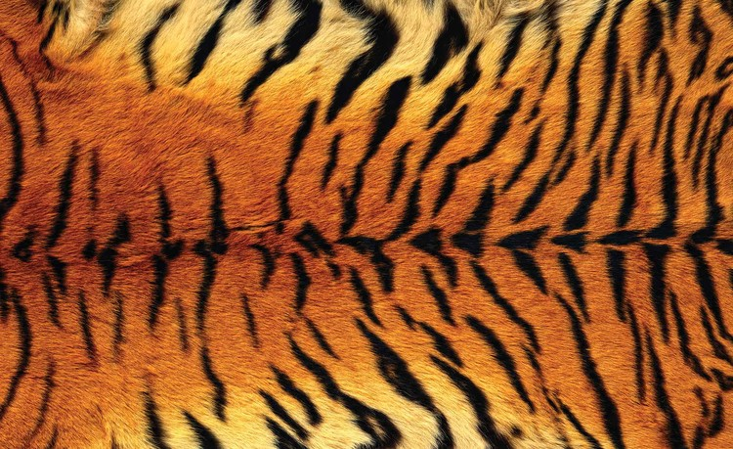
Obecná fyziologie kůže a kožní čidla
Fyziologický ústav LF MU

Slide 2
Funkce kůže
ochranná funkce:
  fyzikální: mechanická ochrana (elasticita a pevnost vláken, podkožní tuk); ochrana proti UV záření (melanin)
  biologická ochrana (celistvost kůže, rohovatění a odlupovaní epitelu, sekrece mazových a potních žláz)
  chemická (pH)
smyslové funkce: teplo, chlad, tlak nebo bolest
termoregulace: kůže pomáhá udržovat stálou teplotu těla, a to pomocí kožních cév a potních žláz
sekreční funkce:
  mazové žlázy (- exokrinní - vylučují kožní maz, který působí antibakteriálně a dělá pokožku vláčnou a hebkou)
  potní žlázy

Slide 3
Funkce kůže
resorpční funkce: přes kůži je možné do těla vpravit jen látky rozpuštěné v tukových rozpouštědlech nebo v tucích, které lze do kůže vtírat (např. různé léky v podobě mastí)
imunitní funkce:
  nespecifická bariéra (biologická, chemická, fyzikální)
  specifická bariéra (buněčné složky, lymfoidní tkáň asociovaná s kůží, humorální složky )
zásobní funkce: krev, tuk, vitamíny

Slide 4
Obraz reaktivity kožních cév - dermografismus
Dermografismus je vaskulární reakce kůže vznikající jako odpověď na mechanické podráždění.
Rozlišujeme:
Červený (dermographismus ruber) nebo vazodilatační dermografismus, který je projevem normální reakce kůže na podráždění. Zesílený červený dermografismus je projevem zvýšené aktivity parasympatiku.
Bílý (dermographismus albus) nebo vazokonstrikční dermografismus, jenž je projevem abnormální reakce kůže a je charakteristický u atopických ekzémů. Zesílený bílý dermografismus je projevem zvýšené aktivity sympatiku.
Plastický dermografismus (dermographismus oedematosus) pravidelně se vyskytuje u kontaktní kopřivky. Vzhledem k charakteru reaktivity kožních cév se také nazývá transsudační. V místě komprese kůže se záhy objevuje mírné vyvýšení.

Slide 5
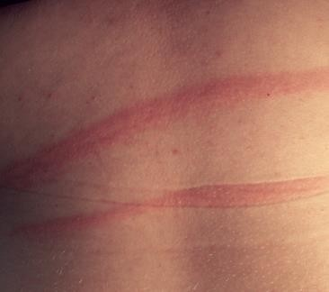
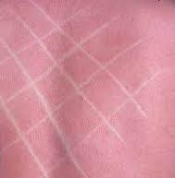
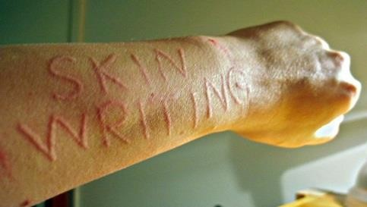
Obraz reaktivity kožních cév - dermografismus
dermographismus ruber
dermographismus albus
dermographismus oedematosus

Slide 6
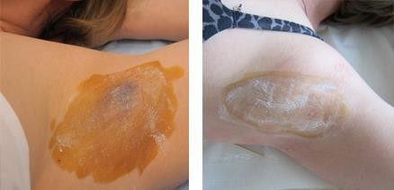
Zkouška reaktivity potních žláz – Minorova zkouška
Potní žlázy
V kůži jsou nerovnoměrně rozloženy – nejvíce je jich v podpaží, na čele, na dlaních a ploskách nohou. Pot obsahuje 98,5% až 99% vody, 0,6% NaCl a rozpuštěné organické látky (močovinu, mastné kyseliny, aminokyseliny, aj.) Tvoří se z tkáňového moku. Množství vyloučeného potu závisí na teplotě prostředí a na tělesné námaze.
Kolísá od 0,5l do 10l a více za 24hod.
Zkouška reaktivity potních žláz
odstranění nadměrného pocení botulotoxinem nebo laserem
Před zákrokem:
aktivní potní žlázy
Po zákroku:
neaktivní potní žlázy

Slide 7
Body tepelné a chladové (periferní termoreceptory)
V kůži uložená opouzdřená nervová zakončení senzorických neuronů (Krauseho a Ruffiniho tělíska)
podkladem snímání teploty je přítomnost kationtových kanálů z rodiny TRP (transient receptor potential), jejichž vodivost se mění v závislosti na teplotě
termoreceptory citlivé na chlad (chladové body) exprimují zejména kanály, které reagují na teploty kůže v rozmezí asi 0–40 °C
termoreceptory pro teplo (tepelné body) exprimují zejména kanály které odpovídají na teploty kůže v rozmezí asi 30–50 °C
Rozložení termoreceptorů je nerovnoměrné (více na kůži obličeje, rtů, prstů rukou; méně na trupu a proximálních částech končetin)
Chladové body jsou u člověka početnější než body tepelné (v poměru asi 4:1)

Slide 8
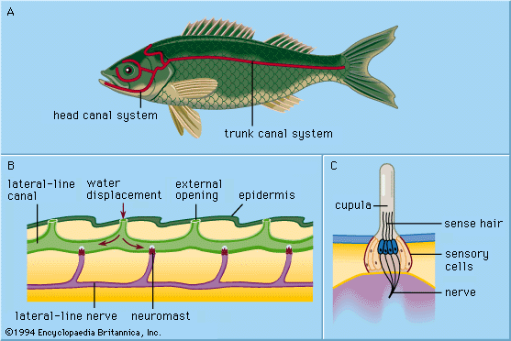
Body tlakové a bolestivé
Meissnerova tělíska
Vater-Paciniho tělíska
Merkelovy disky
Recepory bolesti neboli nociceptory

Slide 9
Simultánní (současný) prostorový práh
Citlivost k určitému podnětu není na těle všude stejná. Recepční čili příjmové oblasti se mohou
překrývat a v těchto částech je pak citlivost vyšší. Také hustota uložení receptorů je v různých částech těla různá. Jazyk a bříška prstů ruky mají mnohem víc dotykových receptorů než kůže zad (dotek dvou hrotů
tužky vzdálených od sebe 1 mm zpracovává špička jazyka jako dva vjemy, naproti tomu na zádech by
musely být od sebe celých 50 mm, abychom je byli schopni rozlišit). Také počet receptorů pro jednotlivé počitky není stejný.
Stanovení prostorového prahu:
  Simultánní prostorový práh (esteziometr přikládáme současně)
  Sukcesivní práh (esteziometr přikládáme postupně)
    Hodnocení: Se snižující se vzdáleností obou bodů pozorujeme, že od určité hranice vyšetřovaná osoba nedovede rozlišit dotyk jednoho od dotyku dvou bodů. Nejmenší vzdálenost, ve které takto dovedeme rozlišit dva současně se dotýkající body, je tzv. prostorový simultánní (tj. současný) práh. Je v různých oblastech kůže různý, nejmenší na jazyku, největší na šíji.

